Slide 1


Slide 2


Slide 3


Slide 4
One Long Night

Slide 5
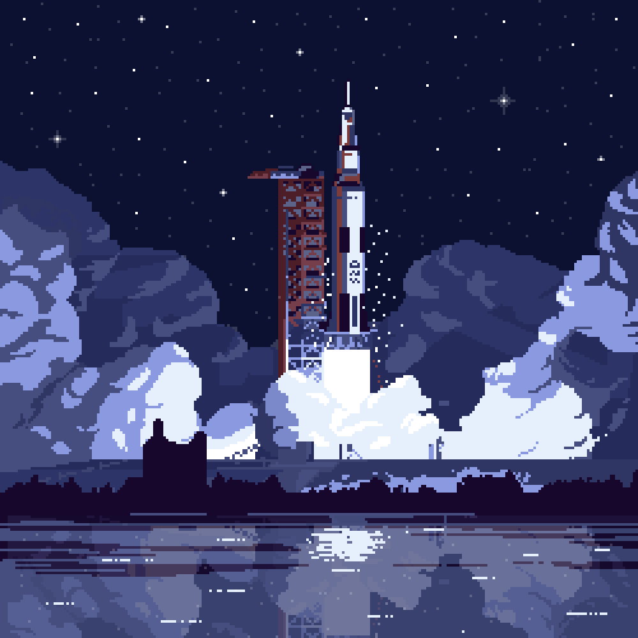






Slide 6
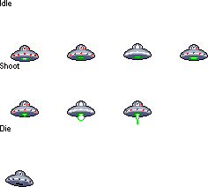

Slide 7


Slide 9


Slide 10
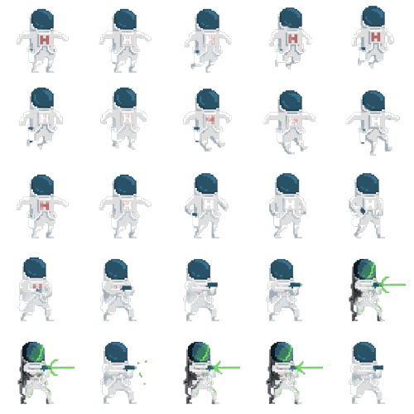

Slide 11



Slide 12


Slide 14

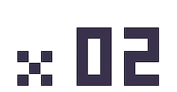


Slide 15
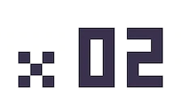

Slide 16
